Slide 1
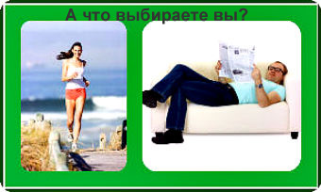
Косметическая линия ACTIVE LIFE
Косметика для активных людей!

Slide 2
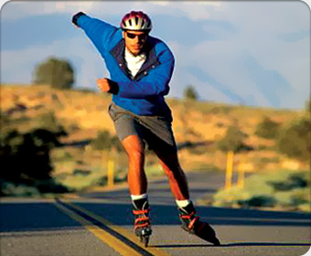
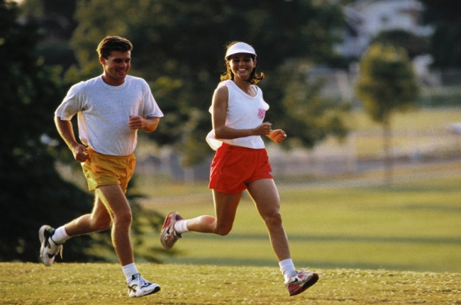
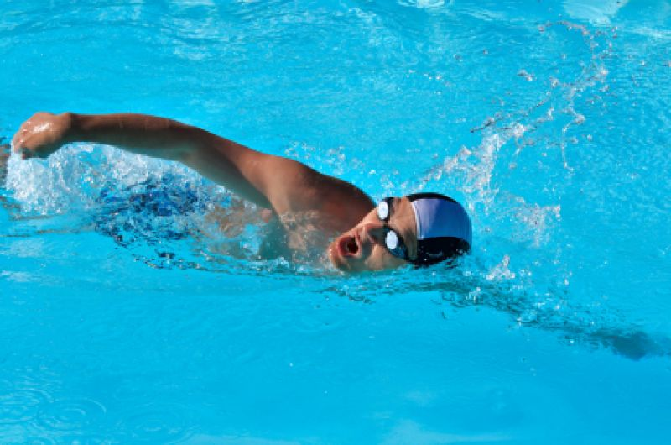
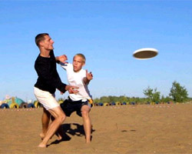
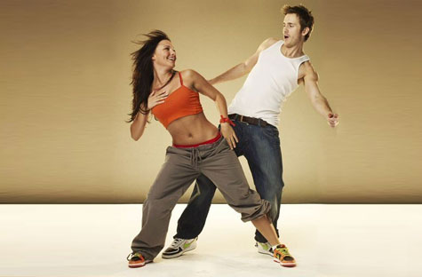
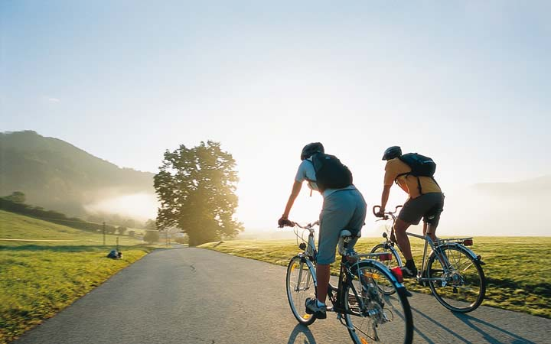
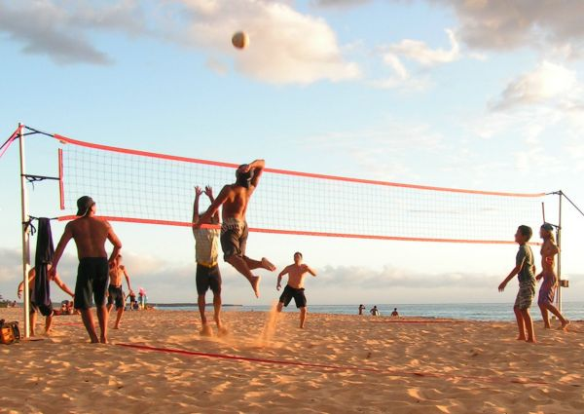
АКТИВНАЯ ЖИЗНЬ – ЖИВЫЕ ЭМОЦИИ
Активный образ жизни, занятия спортом помогут оставаться в хорошей спортивной форме и надолго сохранить молодость, здоровье и красоту. Пешие и вело прогулки, занятия танцами, активные игры на свежем воздухе, плавание, бег – все это приносит нам удовольствие, но в тоже время увеличивает физические нагрузки и заставляет наш организм работать в активном режиме.
Что хочется в первую очередь сделать после активного отдыха и занятия спортом?
Мужской половине человечества – принять душ, освежиться и взбодриться.
Женской половине – принять душ, освежиться, снять следы усталости, расслабиться и позаботиться о своей коже – увлажнить и укрепить ее.
Препараты линии «ACTIVE LIFE» созданы с учетом потребностей мужчин и женщин.

Slide 3
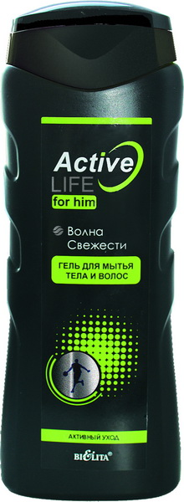
Гель для мытья тела и волос для него Волна свежести 250 мл
Гель отлично очищает волосы и тело после активного отдыха и занятия спортом. Бодрит, восстанавливает силы. Содержит 24-х часовой увлажняющий комплекс HYDROVITON. Обладает мощным освежающим, дезодорирующим эффектом. Убирает запах хлора после посещения бассейна. Подходит для частого применения. Имеет нейтральный pH. Удобная форма и небольшой объем флакона – дополнительное преимущество данного препарата.

Slide 4
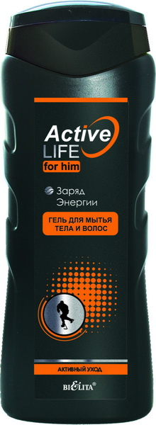
Гель для мытья тела и волос для него АКТИВНЫЙ УХОД Заряд энергии 250 мл
Гель отлично очищает тело и волосы после активного отдыха и занятия спортом. Бодрит, восстанавливает силы.
АКТИВНЫЕ КОМПОНЕНТЫ:
Комплекс аминокислот глицин+таурин – универсальный источник бодрости, помогает восстановить силы для получения нового заряда энергии. Экстракт корня имбиря – обладает антиоксидантным действием, восстанавливает энергетический баланс кожи.
Нейтральный для кожи pH. Подходит для частого применения.

Slide 5
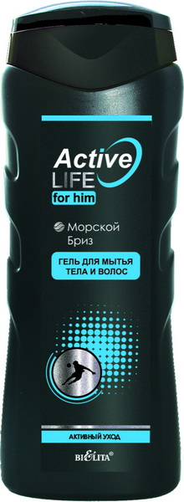
Гель для мытья тела и волос для него АКТИВНЫЙ УХОД Морской бриз 250 мл
Гель отлично очищает тело и волосы после активного отдыха и занятия спортом. Бодрит, восстанавливает силы, освежает.
АКТИВНЫЕ КОМПОНЕНТЫ:
Растительный Detox-комплекс (Хи Ши Ву, Вереск, Можжевельник, Японский абрикос) усиливает микроциркуляцию, способствует выведению токсинов.
Ментол – охлаждает и успокаивает кожу, снимает усталость.
Нейтральный для кожи pH. Подходит для частого применения.

Slide 6
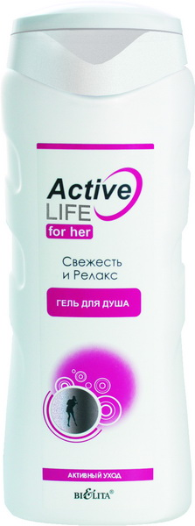
Гель для душа
для нее
Свежесть и Релакс
250 мл
Гель для душа тщательно и бережно очищает кожу, обладает дезодорирующим эффектом. Благодаря ультрамягкой формуле гель можно использовать для мытья волос. Убирает запах хлора после посещения бассейна. Подходит для частого применения. Нейтральный pH. Комплекс HYDROVITION – 24-х часовой увлажняющий комплекс, поддерживает натуральный уровень увлажненности кожи. Масло БЕРГАМОТА и экстракт ГИБИСКУСА – питают кожу, придают тонкий свежий аромат, помогают расслабиться после активного отдыха и занятия спортом.
Удобная форма и небольшой объем флакона, возможность вымыть волосы и тело – играет важную роль при выборе препарата.

Slide 7
Гель для душа для нее Slim эффект 250 мл
Гель для душа тщательно и бережно очищает кожу, освежает и дезодорирует.
Активный комплекс Bio-Bustyl ™ стимулирует клеточное дыхание и выработку коллагена, повышая тонус и упругость кожи. Экстракт зеленого кофе оказывает лимфодренажное действие, ускоряет обмен веществ и способствует похудению.
Благодаря ультрамягкой формуле гель можно использовать для мытья волос.
Нейтральный для кожи pH. Подходит для частого применения.

Slide 8
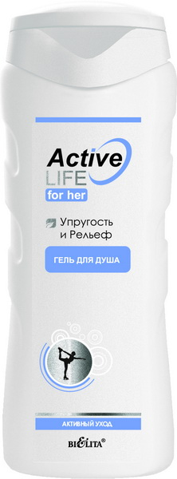
Гель для душа для нее Упругость и Рельеф 250 мл
Гель тщательно очищает кожу, дарит ощущение свежести и комфорта.
СПА комплекс на основе морских водорослей (фукус, ламинария, саргассум) и соль Мёртвого Моря оказывают моделирующее действие: укрепляют ткани и выравнивают рельеф кожи, делая её более упругой и подтянутой. L-аргинин – универсальный источник бодрости, помогает восстановить силы для получения нового заряда энергии.
Благодаря ультрамягкой формуле гель можно использовать для мытья волос.
Нейтральный для кожи pH. Подходит для частого применения.

Slide 9
Дезодорант-антиперспирант 150 мл для него Волна свежести ЭкстраЗащита 48 ч Дезодорант-антиперспирант с бодрящим и энергичным свежим ароматом для современных активных мужчин. Эффективно контролирует потоотделение. Обеспечивает высокий уровень защиты от пота и неприятных запахов в течение 48 часов. Не содержит спирта.
Дезодорант-антиперспирант 150 мл
для нее
Абсолютная свежесть
Надежная Защита
48 ч
Дезодорант-антиперспирант со свежим женственным ароматом для активной жизни поможет почувствовать себя защищенной в любой ситуации. Контролирует потоотделение. Обеспечивает надежный уровень защиты от пота и неприятных запахов в течение 48 часов. Не содержит спирта.

Slide 10
Крем для тела
для нее
Увлажнение и Релакс
100 мл
Крем для тела нежно ухаживает за кожей и помогает снять напряжение после активного отдыха и занятия спортом. Быстро впитывается, создает приятное ощущение свежести.
HYDROVITON – глубоко увлажняет, восстанавливает гидролипидный баланс кожи.
POLYLIFT – повышает упругость и эластичность кожи, укрепляет и подтягивает ее.
Масло ЖОЖОБА и масло БЕРГАМОТА – питают, смягчают кожу, придают ей мягкость и бархатистость.
Маленький объем крема позволяет брать его везде и всюду и при любой возможности заботиться о коже тела.

